Slide 1
「足球六年計劃回顧與展望」座談會 總結報告

Slide 2
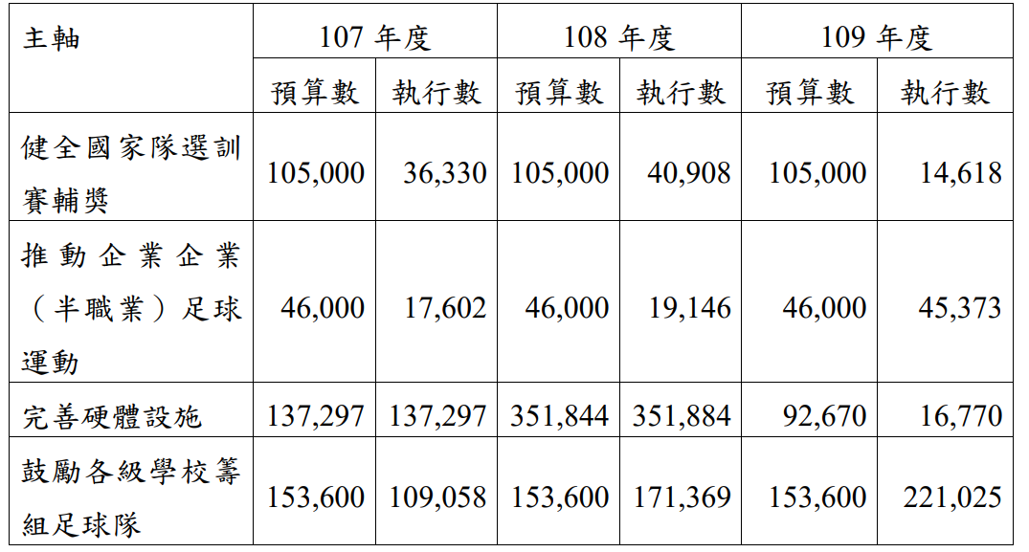
107-109年計畫執行情形總表
107-109年度
預算原先匡列：
33.13億
預算實際核撥：
11.81億
體育署實際核撥率：
35.6%

Slide 3
107-109年計畫分項核撥情形
單位：千元

Slide 4
107-109年計畫實際核撥率

Slide 5
子題一：鼓勵各級學校籌組足球隊
計畫執行過度追求KPI，而無法實際落實目標
計畫審查的公平性與透明性
基層足球發展是國家足球發展的基石
場地設施不足
補助興建場地的公益性
計劃聘用教練的延續與策略性
主動協助法規調適（學校場地的俱樂部使用）

Slide 6
子題一：鼓勵各級學校籌組足球隊
足球文化的建立必須要更細緻的計畫執行
學生聯賽賽制調整與檢討機制透明參與
參賽補助美意遭濫用(獎懲與追蹤)
跟上國際趨勢，註冊系統的利用與善用
政策思考放下體育班本位，將俱樂部與學校社團納入政策視角

Slide 7
子題二：推動企業足球(半職業)運動發展
重新定位半職業與職業化，不是給薪水就好，更是創造收益的企圖心
品牌化與在地化的差異理解，聯賽球隊必須要做為地方足球文化的發動機
球隊補助款應與行銷及地方發展結合，讓球隊邁向半職業化
調整體育署業務分工：從競技組的齊頭式平等的球隊補助，將行銷輔導由運動產業組直接對口球隊
場地設施才會是聯賽球隊是不是能發展的關鍵

Slide 8
子題三：健全國家隊選訓賽輔獎
「要馬兒好，又要馬兒不吃草」的核撥率29%
計畫目標的重新檢討與具體落實
五項子計畫中有三項核撥幾近為零？
追逐世界排名／「有意義的」階段目標？
全力投入增加各級代表隊參與國際賽事機會？

Slide 9
子題三：健全國家隊選訓賽輔獎
國訓中心認為要回歸既有法規，那專案計畫意義何在？
青訓才是根本，但非亞奧運球隊不再政策視野中
後勤、運科：當別人的後勤標配是我們的高標， 在足球六年計劃下，代表隊後勤人員編制卻不被同意。
與其盲目追求排名，國家足球訓練中心建置更應被納入考慮

Slide 10
子題四：完善硬體設施
設施組長：「雞生蛋；蛋生雞」的矛盾，是要先有企業球隊，還是該先有足球場？
台中經驗：只要有心，足球場地也是可以大步向前
軟、硬體並進的城市足球發展策略
台中足球園區的具體實踐
前瞻計畫的足球設施補助反而進入了田徑項目修繕
現有法規對於足球場的不友善

Slide 11
子題四：完善硬體設施
千足計畫精神的實踐：不是要全部變成足球場，而是要讓處處都有空間能夠踢足球。
健身工廠「義宏足球場」、東門城「鐵道足球場」：足球場地設施的政策協助與公私協力可能性
同安國小經驗：體育署補助興建的公共性與公益性應把補助用地做為地區足球公共財之要求納入規格
國家足球訓練中心的興建

Slide 12
綜合建議
六年計劃作為專案計畫，缺乏橫向的整合及與中華足協的合作討論。
43億的經費實際核撥率規劃至今核撥率僅35%，部分項目浮濫補助，但關於國家隊支持卻位居末座。
體育署應該與中華足協配合，效法國際經驗將各級學校聯賽連結註冊系統，以長期追蹤足球人才培育
檢討追逐世界排名，與虛有其表的KPI設計。
公部門補助場地公益性與公共性，學校場地的具體借用法規訂定。
計畫執行的定時定期的公開檢討與資訊釋出。

Slide 13
期盼透過本次座談會的辦理 提供體育署理解民間對於目前 「足球六年計畫」之執行理解與具體困境 並作為後續相關計畫訂定與修正之參考依據

